Slide 1








CHÀO MỪNG CÁC EM ĐẾN VỚI BÀI HỌC NGÀY HÔM NAY!

Slide 2






Tiết 33
NGHE NHẠC MÙA HÈ MONG ƯỚC
VẬN DỤNG – SÁNG TẠO

Slide 3





PHẦN I
KHÁM PHÁ

Slide 4


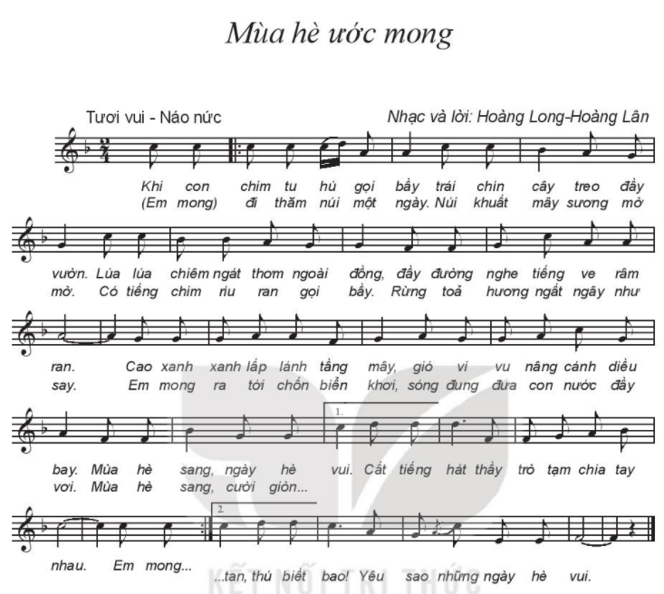



1. Giới thiệu bài hát
Nhạc và lời: Hoàng Lân
Năm sáng tác: 1979
Giai điệu bài hát: tươi vui, náo nức.

Slide 5
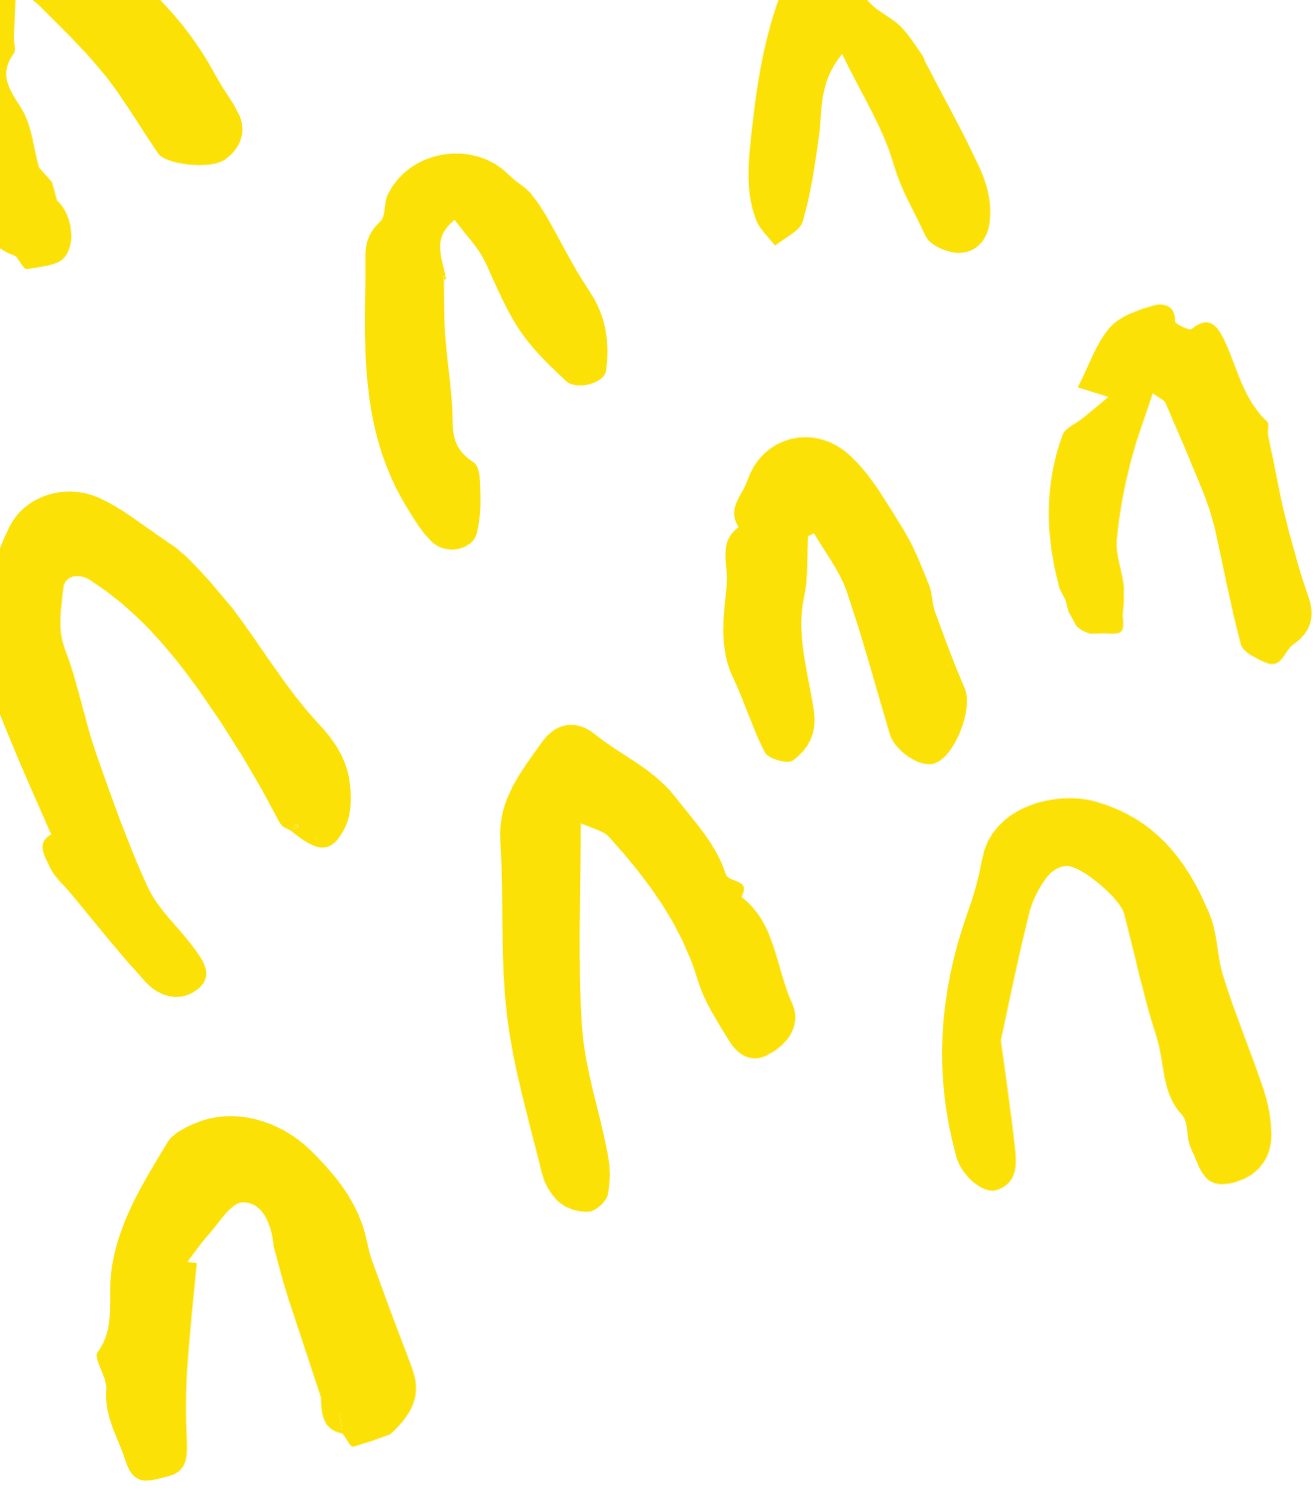


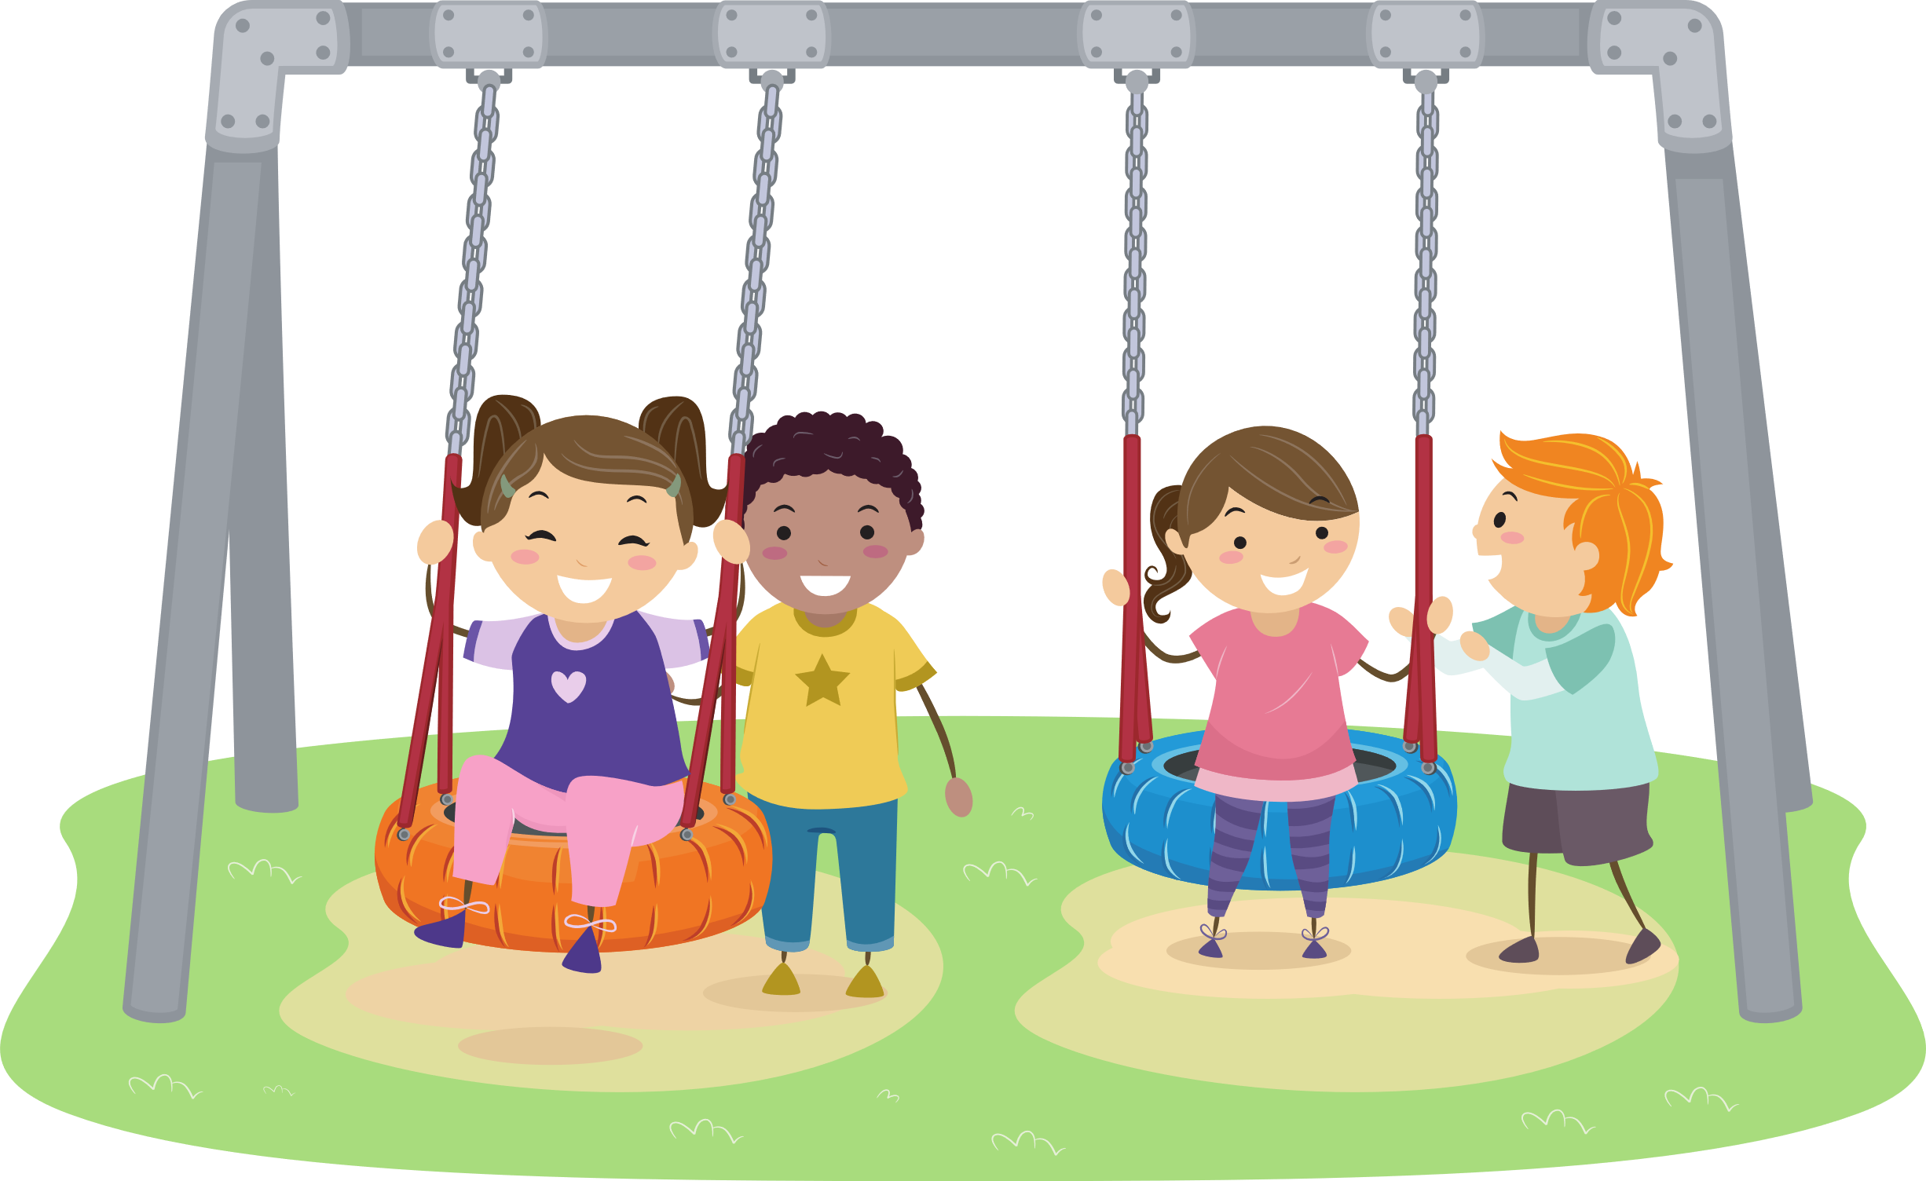

Em hãy nêu cảm nhận của mình sau khi nghe xong bài hát “Mùa hè ước mong”

Slide 6
PHẦN II
VẬN DỤNG – SÁNG TẠO

Slide 7




Các em hãy ôn tập bài hát “Mùa hè ước mong” kết hợp với gõ đệm

Slide 8


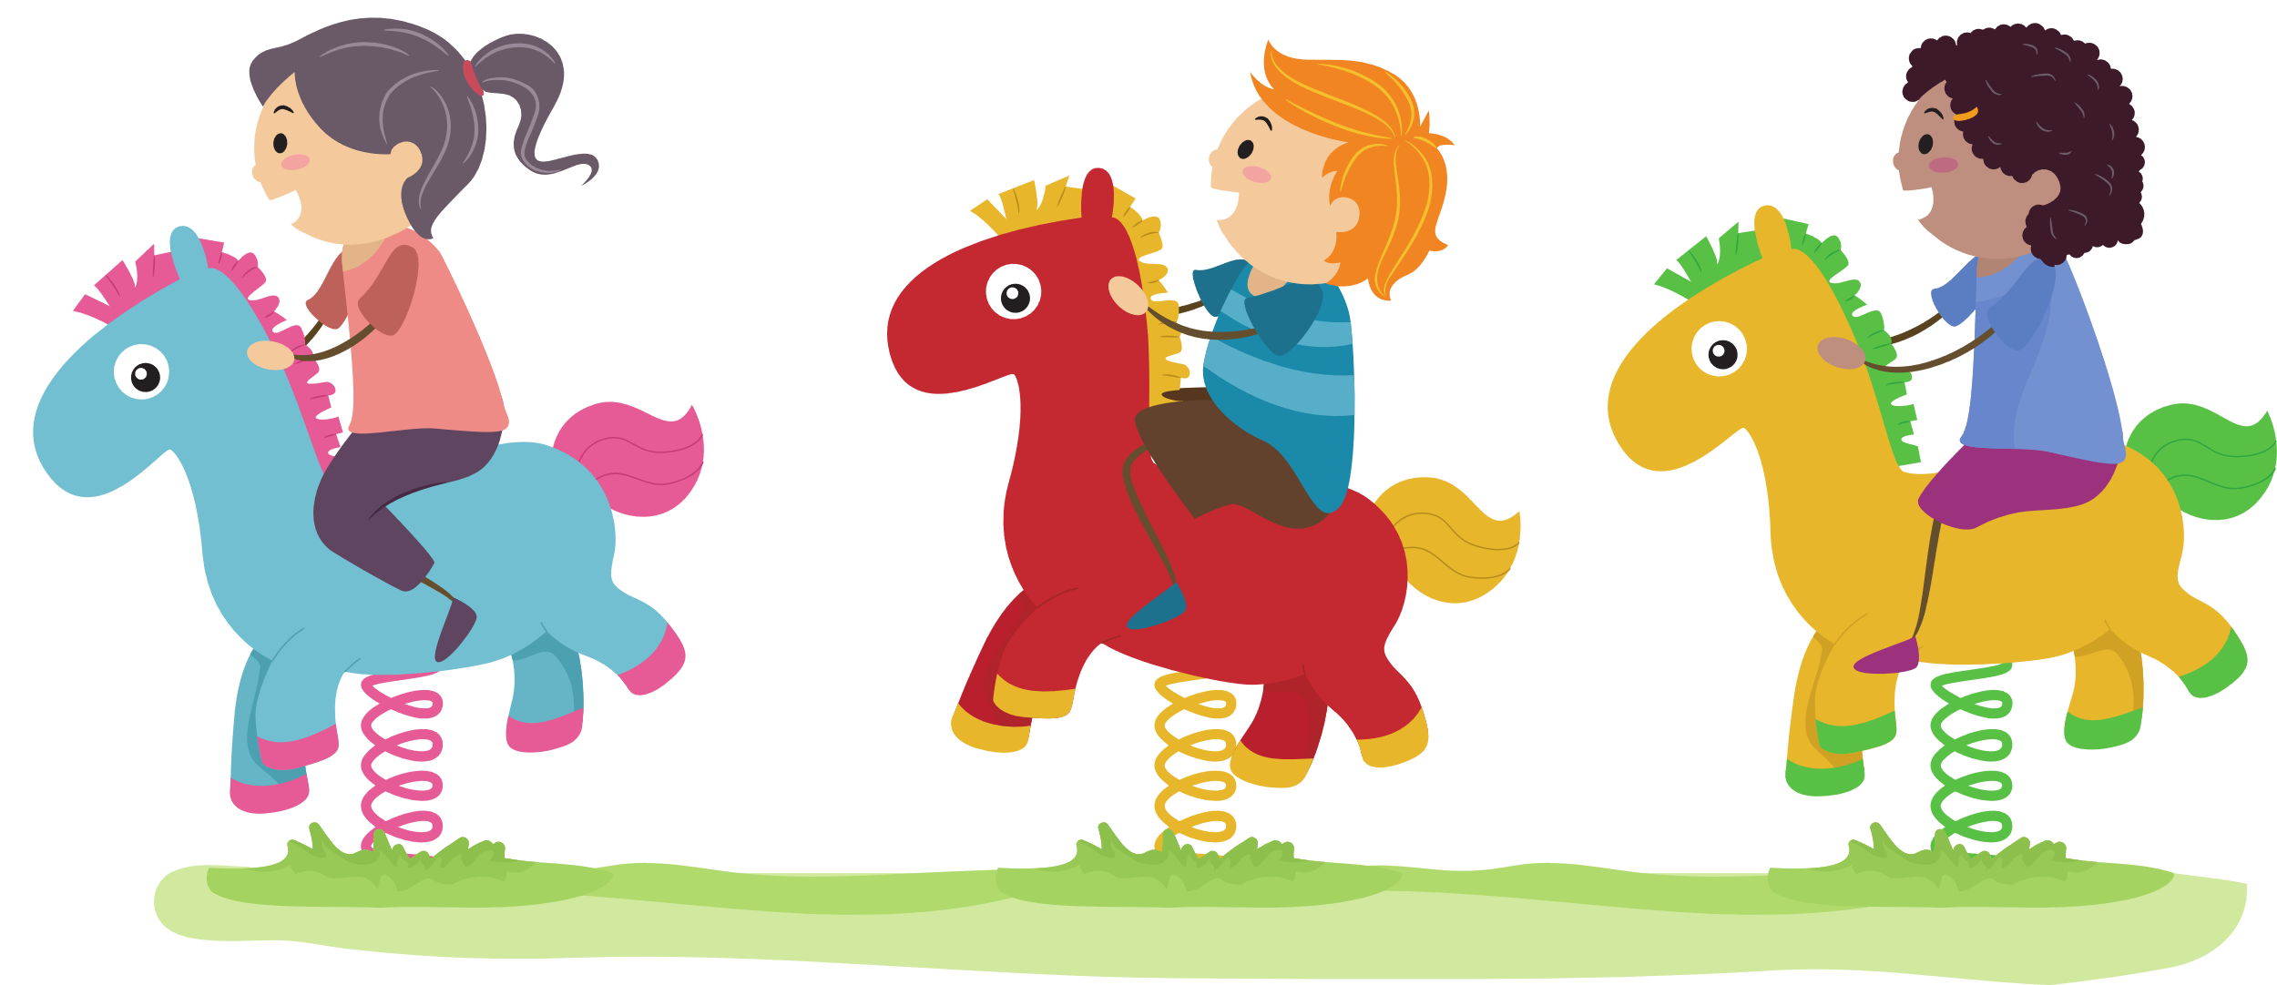


Các em hãy sáng tạo một số động tác vận động cơ thể để phụ họa cho bài hát “Mùa hè ước mong”

Slide 9

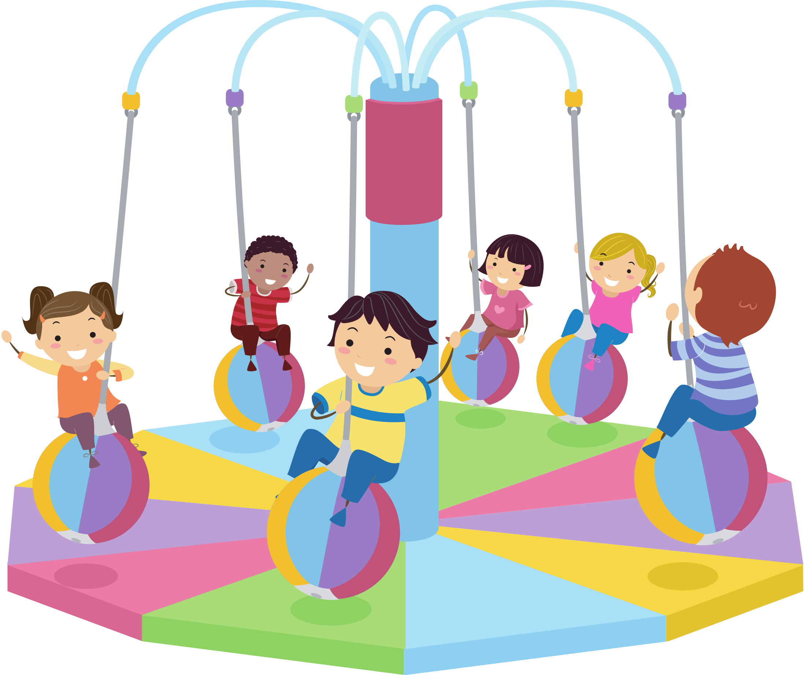



Các em hãy biểu diễn bài hát “Mùa hè ước mong” theo nhóm hoặc cá nhân

Slide 10



HƯỚNG DẪN VỀ NHÀ
Ôn tập gõ đệm bài hát “Mùa hè ước mong”
Chuẩn bị bài mới:
Tiết 34: Ôn tập cuối năm

Slide 11




CẢM ƠN CÁC EM
ĐÃ LẮNG NGHE BÀI GIẢNG!

